Slide 1


创新
ANNUAL WORK REPORT
多线程下的一些思考
汇报人：马铭远

Slide 2
1
年度工作概况
2
工作完成情况
目录
3
成功项目展示
4
工作不足之处
5
明年工作计划

Slide 3
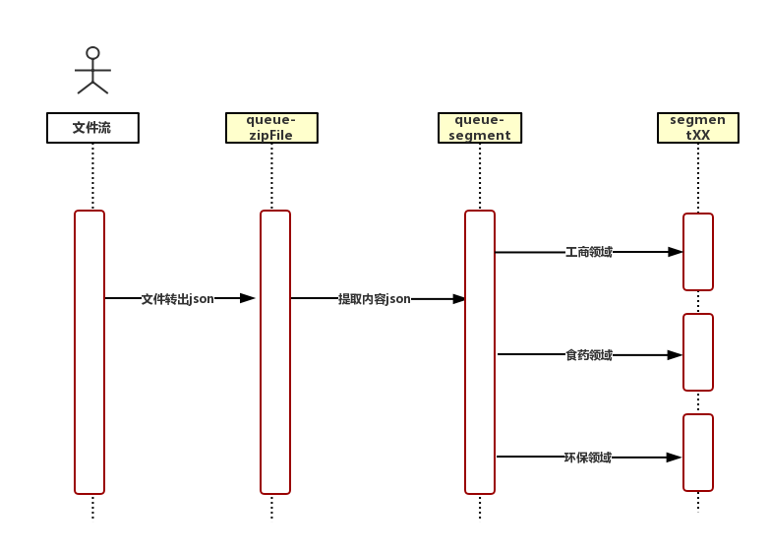
队列时序

Slide 4
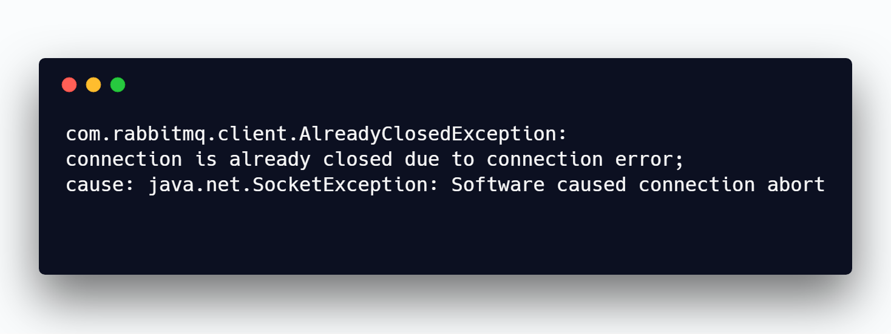
1
问题重现

Slide 5
业务流程
5
解决2
创建通道
3
4
创建解析类
获取连接
创建
在创建通道后对通道进行线程设置
设置
不同消费者对应不同的解析类
2
创建消费者
1
设置消费者
解决1
开始

Slide 6
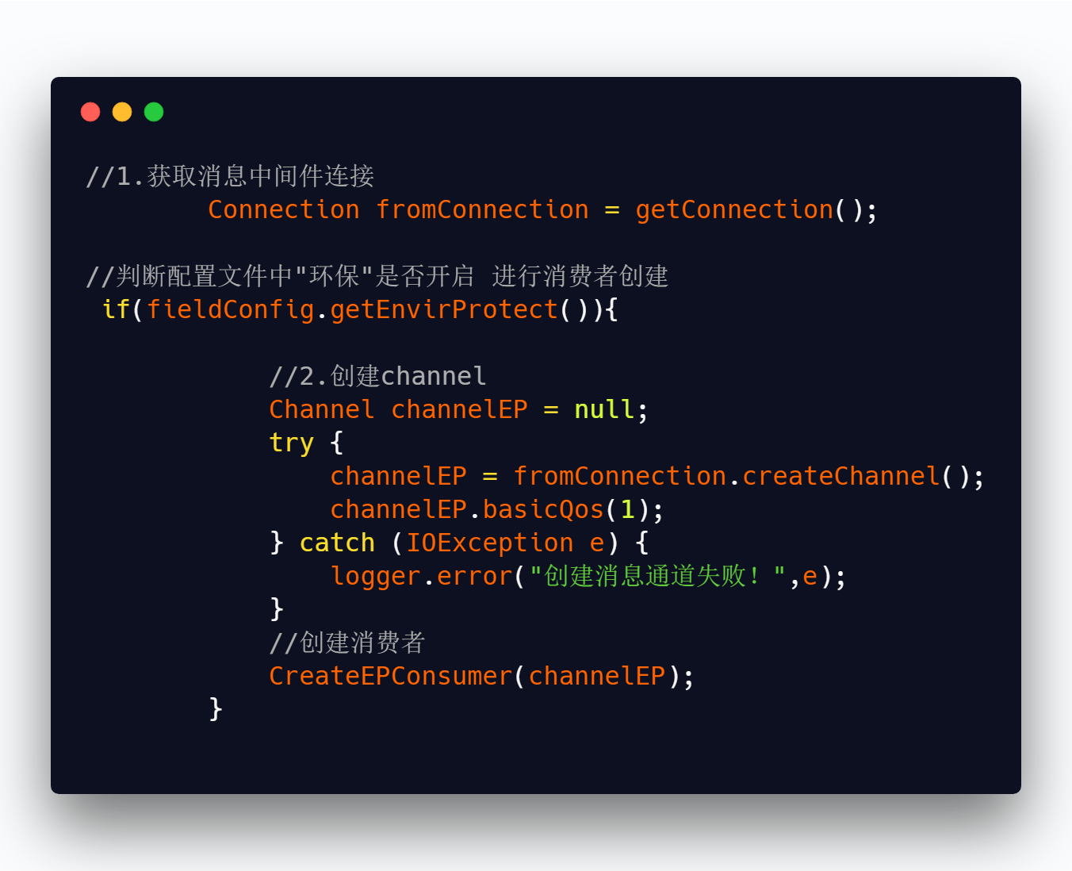
创建channel
注意:basicQos(1)

Slide 7
原因
造成这样的原因是因为RabbitMQ仅仅是当消息到达队列进行转发消息。并不在乎有多少任务消费者并未传递一个应答给RabbitMQ。仅仅盲目转发所有的奇数给一个消费者，偶数给另一个消费者。

Slide 8
创建channel
注意:basicQos(1)

Slide 9
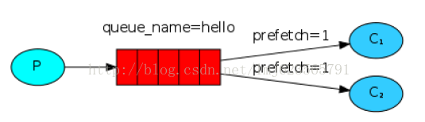
解决问题
关于basicQos(1):
造成这样的原因是因为RabbitMQ仅仅是当消息到达队列进行转发消息。并不在乎有多少任务消费者并未传递一个应答给RabbitMQ。仅仅盲目转发所有的奇数给一个消费者，偶数给另一个消费者

Slide 10
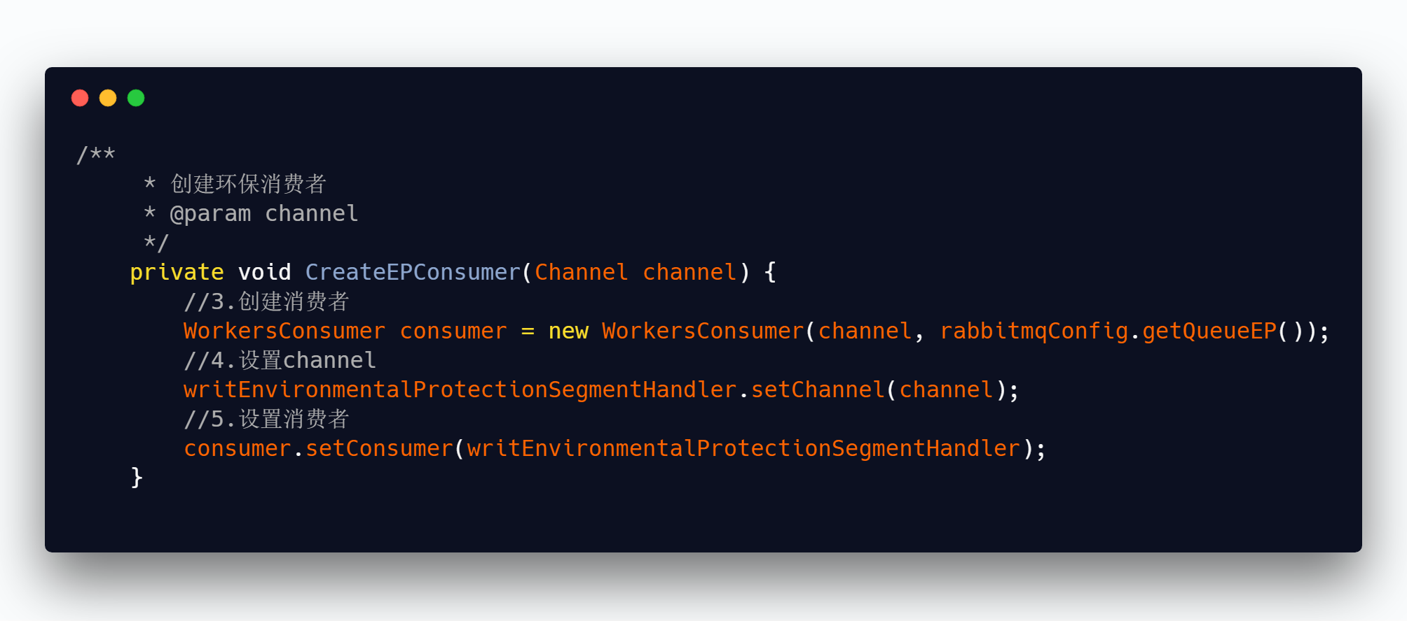
创建消费者

Slide 11
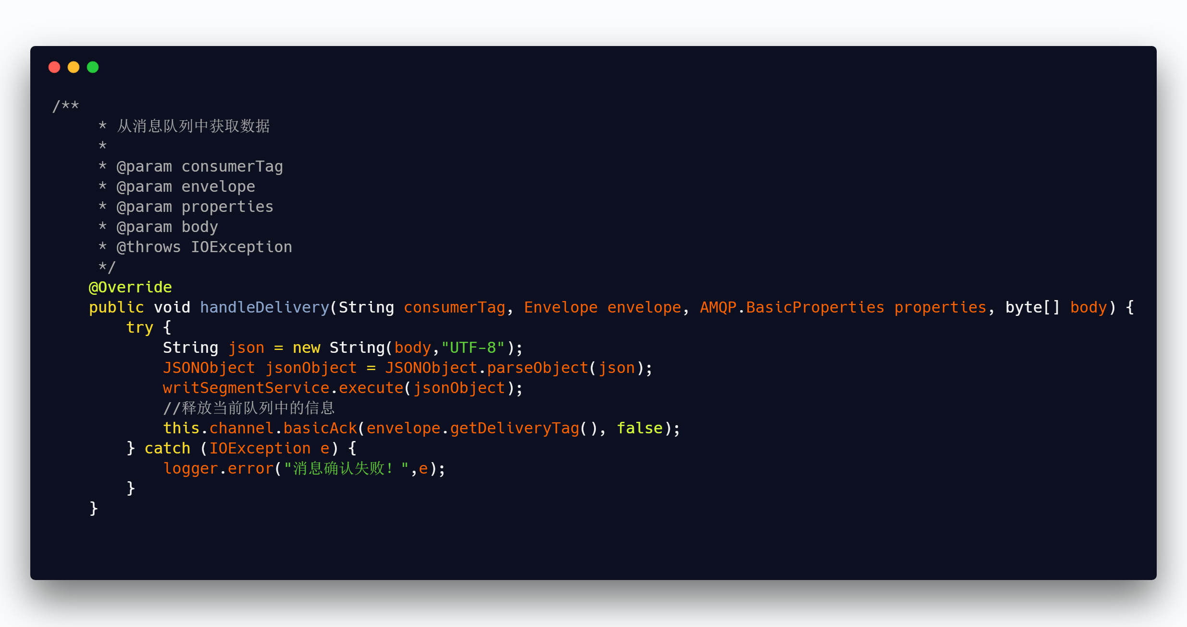
创建channel
注意:basicAck

Slide 12
解决问题
关于basicAck:
bug原因是之前是通道中同时存在2个消费者,A消费者和B消费者,A消费者去消费文件1,B消费者去消费文件2,他们在多线程情况下同时使用一个类,对队列里的消息进行解析,当其中一个先解析完毕之后就会执行this.channel.basicAck释放消息这个方法,这样另外一个线程会出现异常
解决方案:
每个消费者建一个各自的解析类,释放消息的命令要分开

Slide 13
另外
另一种方式:
把所有文书放入一个集合中,在分词系统里分析领域(之前是在主系统里面),把这个集合放入一个统一的队列里进行单线程分析,因为文书本身占用空间小(最多一次上传500篇,500篇占用内存4m左右),所以并不会造成RabbitMQ内存溢出的情况(100m-200m);
解决方案:
每个消费者建一个各自的解析类,释放消息的命令要分开

Slide 14
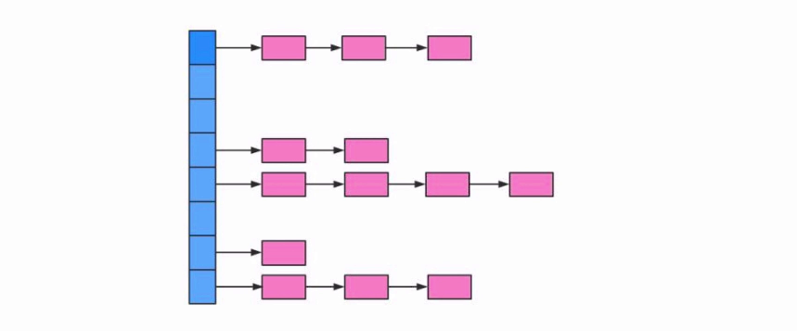
2
HashMap和ConCurrentHashMap
Notes:
从这张图可以看出,HashMap的底层就是一个数组结构,而数组中的每一项又是一个链表

Slide 15
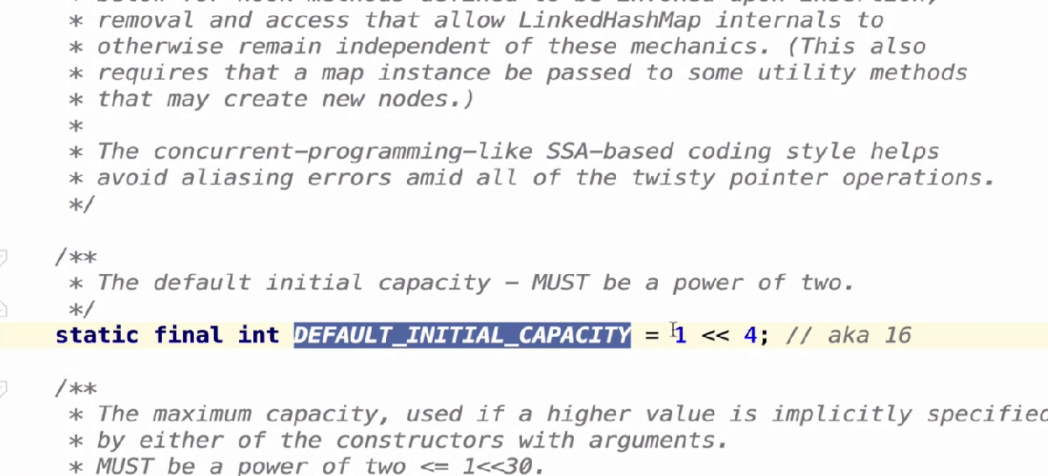
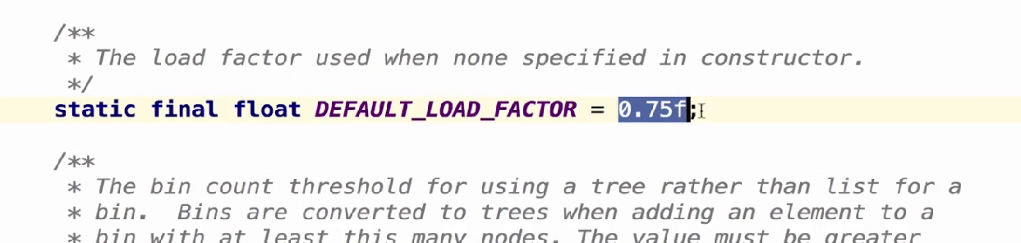
hashMap
初始容量
(hash表中桶的数量)
加载因子
(是hash表在增加之前达到的多满的一个尺度)

Slide 16
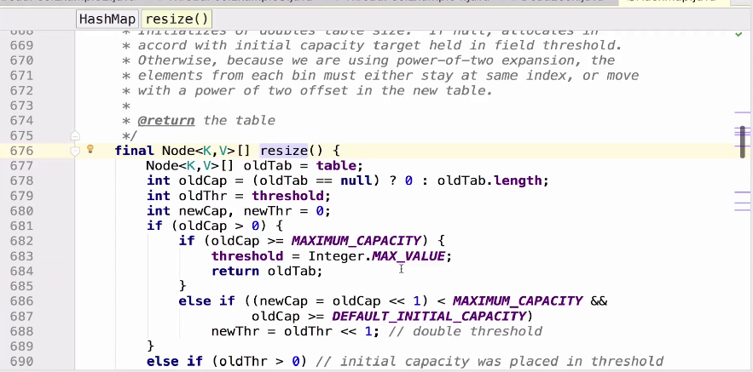
hashMap
当hash表中的条目数量超过了当前容量与加载因子的乘积,他将会调用resize()方法进行扩容(翻倍),这两个是可以在创建时候指定的

Slide 17
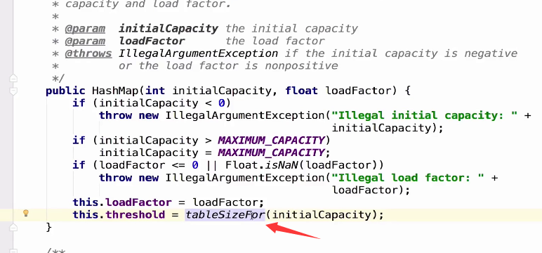
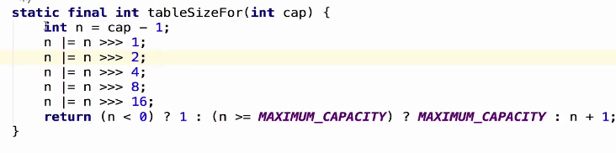
hashMap
hashMap的寻址方式:
对于新插入的数据或者待读取的数据，HashMap将Key的哈希值对数组长度取模，结果作为该Entry在数组中的index。在计算机中，取模的代价远高于位操作的代价。因此HashMap要求数组的长度必须为2的N次方。此时将Key的哈希值对2^N-1进行与运算，其效果即与取模等效。HashMap并不要求用户在指定HashMap容量时必须传入一个2的N次方的整数，而是会通过Integer.highestOneBit算出比指定整数小的最大的2^N值，其实现方法如下

Slide 18
因此
HashMap是非线程安全的。而HashMap的线程不安全主要体现在resize时的死循环及使用迭代器时的fast-fail上。
多线程环境下可能会出现环形链表，如果对环形链表进行操作的话程序就会进入死锁

Slide 19
rehash
当hash表中的条目数量超过了当前容量与加载因子的乘积,他将会调用resize()方法进行扩容(翻倍),这两个是可以在创建时候指定的

Slide 20
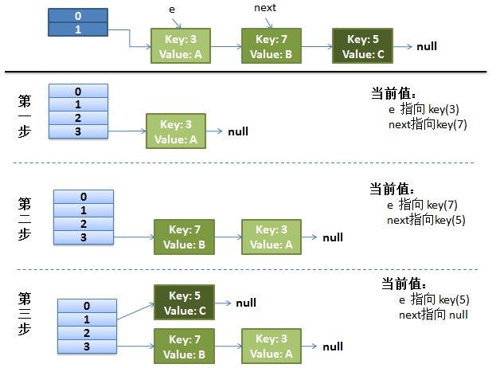
hashMap
单线程下的rehash创建一个新的，长度为原来Capacity两倍的数组，保证新的Capacity仍为2的N次方，从而保证hashMap寻址方式仍适用。同时需要通过如下transfer方法将原来的所有数据全部重新插入（rehash）到新的数组中。

Slide 21
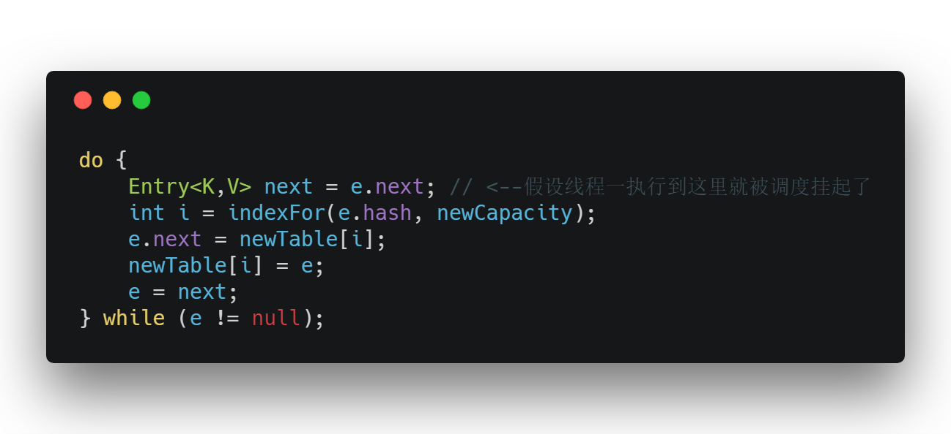
hashMap
并发的Rehash过程
（1）假设我们有两个线程。我用红色和浅蓝色标注了一下。我们再回头看一下我们的 transfer代码中的这个细节：

Slide 22
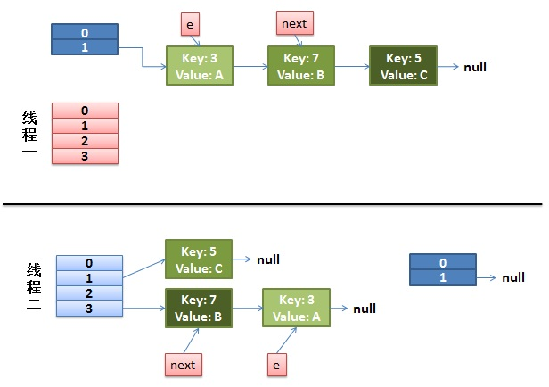
hashMap
而我们的线程二执行完成了。于是我们有下面的这个样子。注意：因为Thread1的 e 指向了key(3)，而next指向了key(7)，其在线程二rehash后，指向了线程二重组后的链表。

Slide 23
hashMap
而我们的线程二执行完成了。于是我们有下面的这个样子。注意：因为Thread1的 e 指向了key(3)，而next指向了key(7)，其在线程二rehash后，指向了线程二重组后的链表。

Slide 24
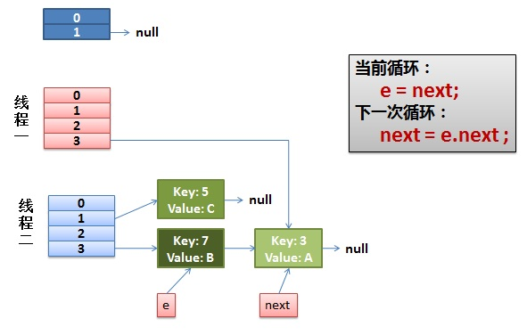
hashMap
线程一被调度回来执行
先是执行 newTalbe[i] = e。
然后是e = next，导致了e指向了key(7)。
而下一次循环的next = e.next导致了next指向了key(3)。

Slide 25
hashMap
线程一接着工作。
把key(7)摘下来，放到newTable[i]的第一个，然后把e和next往下移

Slide 26
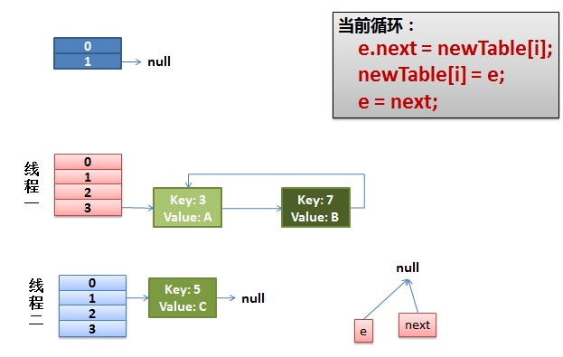
hashMap
环形链接出现
e.next = newTable[i] 导致 key(3).next 指向了 key(7)。注意：此时的key(7).next 已经指向了key(3)， 环形链表就这样出现了

Slide 27
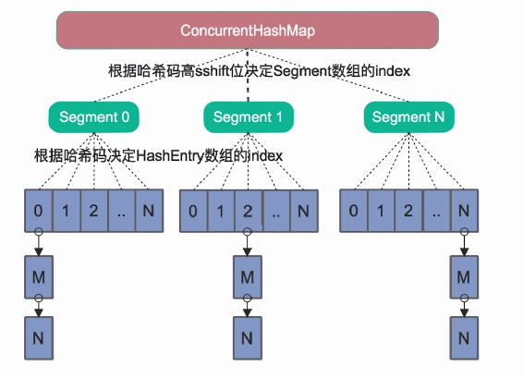
hashMap
ConcurrentHashMap
java7里面的concurrentHashMap它的基本结构仍然是数组和链表，与hashmap不同的是，它，的最外层不是一个大的数组，而是一个个的segment数组组成。
concurrenthashMap采用分段锁设计，他可以对每个segment上锁。

Slide 28
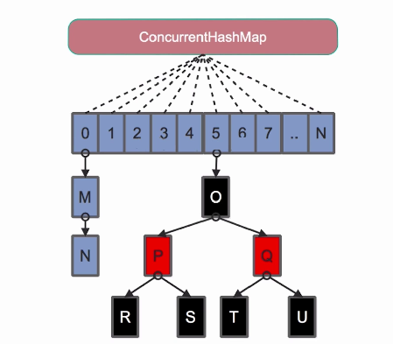
hashMap
java8为了提高ConcurrentHashMap的并发性，他废弃了分段锁设计，对寻址进行了优化。长度达到8的时候开始把自己的列表变成红黑树。

Slide 29
其他两种方法
Collections.synchronizedMap
Hashtable
Collections.synchronizedMap将HashMap包装起来
返回由指定映射支持的同步（线程安全的）映射。为了保证按顺序访问，必须通过返回的映射完成对底层映射的所有访问。在返回的映射或其任意 collection 视图上进行迭代时，强制用户手工在返回的映射上进行同步
Hashtable替换HashMap。Hashtable 是同步的，但由迭代器返回的 Iterator 和由所有 Hashtable 的“collection 视图方法”返回的 Collection 的 listIterator 方法都是快速失败的：在创建 Iterator 之后，如果从结构上对 Hashtable 进行修改，除非通过 Iterator 自身的移除或添加方法，否则在任何时间以任何方式对其进行修改，Iterator 都将抛出 ConcurrentModificationException。因此，面对并发的修改，Iterator 很快就会完全失败，而不冒在将来某个不确定的时间发生任意不确定行为的风险。由 Hashtable 的键和值方法返回的 Enumeration 不是快速失败的。
or

Slide 30
THANK YOU .
谢谢

